Slide 1
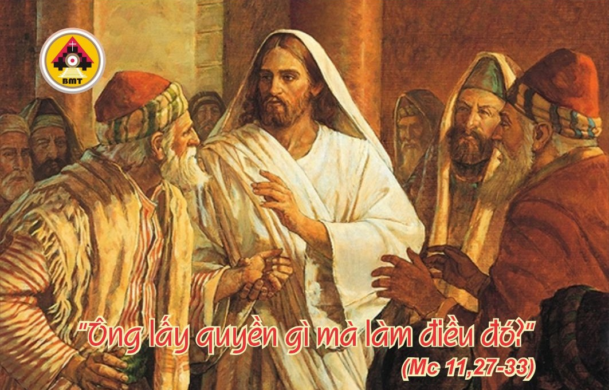

THỨ BẢY TUẦN VIII THƯỜNG NIÊN A

Slide 2
Ca Nhập Lễ
Chúa đã cứu trợ tôi, đã đưa tôi đến chỗ thênh thang rộng rãi, và đã cứu sống tôi, bởi vì Người thương tôi.

Slide 3

Bài Đọc 1: Gđ 17, 20b-25
“Thiên Chúa có quyền năng bảo tồn anh em vô tội và đặt anh em tinh toàn trước thiên nhan sáng láng của Người”.
Trích thư của Thánh
Giuđa Tông đồ.

Slide 4
Đáp Ca
Tv 62, 2. 3-4. 5-6
Ðáp: Lạy Chúa, Chúa là Thiên Chúa của con, linh hồn con khao khát Chúa (c. 2b).

Slide 5
Alleluia: Gc 1, 18
Alleluia-alleluia: – Do ý định của Thiên Chúa, Người đã sinh chúng ta bằng lời sự thật, để chúng ta nên như của đầu mùa các tạo vật. – Alleluia.

Slide 6
Phúc Âm: Mc 11, 27-33

Slide 7


Slide 8

DÂNG LỄ

Slide 9
CA HIỆP LỄ
Tôi sẽ hát mừng Chúa, vì Chúa ban ân huệ cho tôi, và tôi sẽ ca khen thánh danh Chúa là Đấng Tối Cao.

Slide 10
THỨ BẢY TUẦN VIII THƯỜNG NIÊN A

